Slide 1
VScode에서 아두이노 사용하기

Slide 2
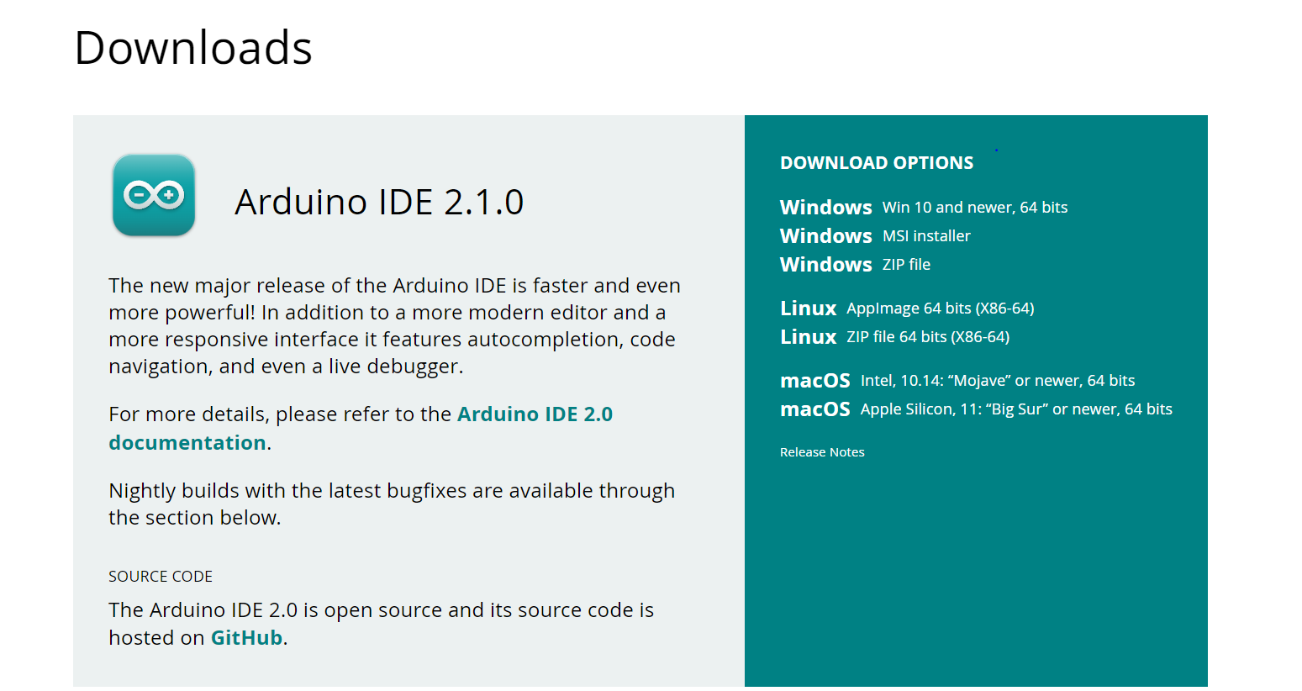
1. 아두이노 IDE설치
https://www.arduino.cc/en/software

Slide 3
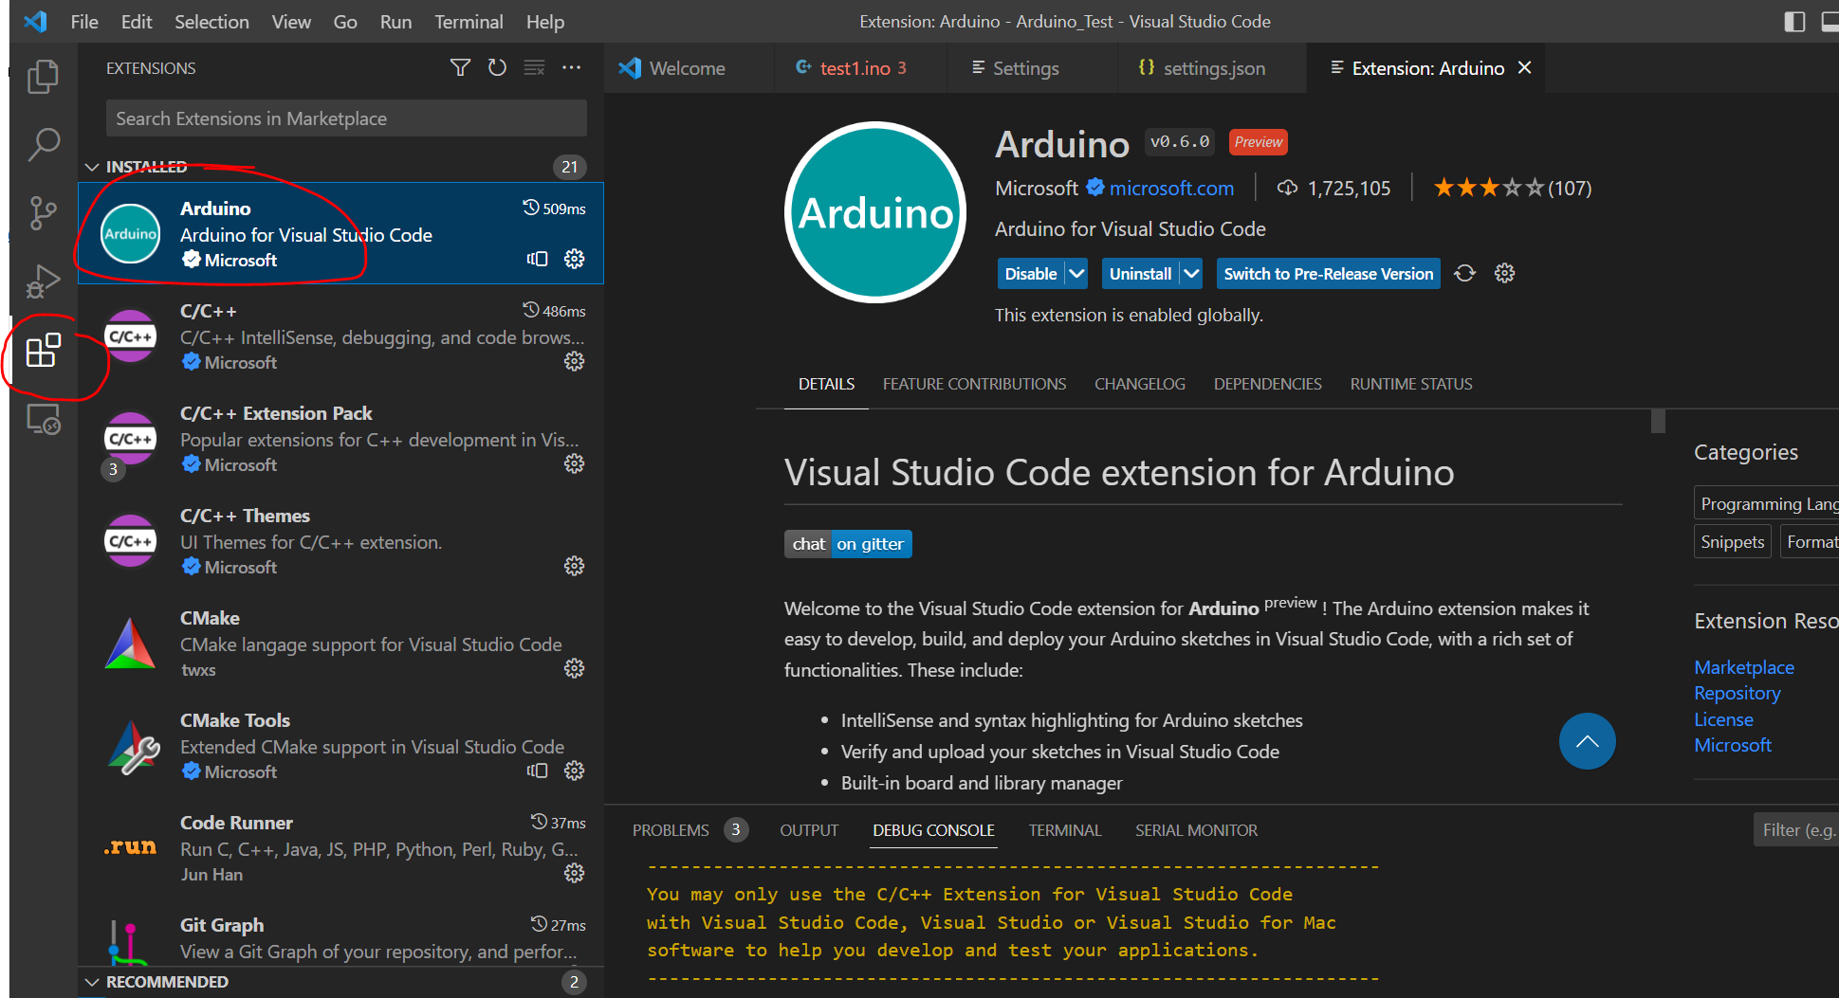
2. VScode에서 Arduino설치

Slide 4
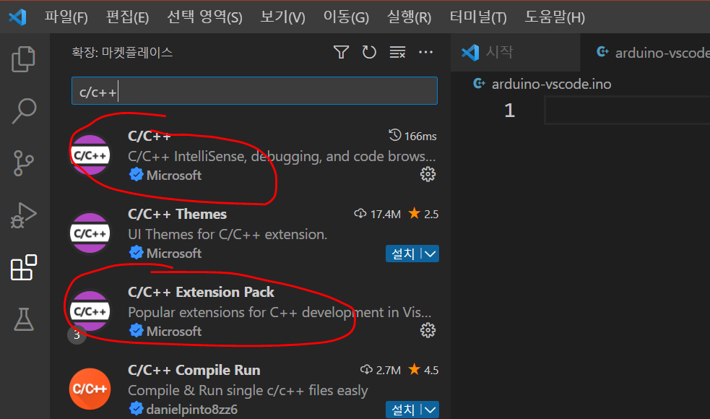
3. C++ 확장 설치
두개 설치

Slide 5
4. C/C++ 컴파일러 설치
VScode는 자체 컴파일러가 없어서 C/C++사용하려면 컴파일러를 따로 설치해줘야 한다!
1. https://0netw0m1ra.tistory.com/3 ▶이 블로그에서 6번까지 하기
2. https://webnautes.tistory.com/1158 ▶이 블로그에서 3번부터 하기

Slide 6
5. C/C++ 컴파일러 설치

